Slide 1
生命科學學群
高階的專精領域邁進，團體分工高度合作精神（偏三類組）

Slide 2
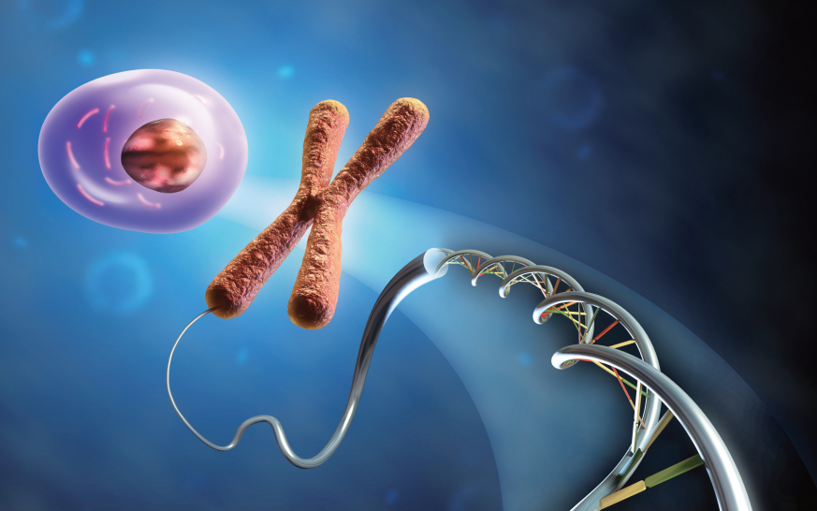

Slide 3
一 學群簡介
研究結果用於食品、藥品、醫學、農業、環境工程等，對產業發展及環境保護上有一定的貢獻。
066
Notes:
主要是生命的型態、現象等相關知識，範圍從分子、細胞、器官、個體、族群至生態系統

Slide 4
生命科學學群
近年趨勢
生命科學應用範圍相當廣，像醫藥、生技、食品、農林漁牧、環境保護等產業都需要生命科學人才。臺灣生技產業發展卻並非順遂，具有高投資成本、高風險、研發時程長的特性，發展速度慢。
生命科學學群課程相當強調實驗操作能力。生技產業相當重視研發，因此創新能力是生技人重要的能力指標。
066
Notes:
生命科學是屬於一門基礎科學，應用範圍相當廣，像醫藥、生技、食品、農林漁牧、環境保護等產業都需要生命科學人才。臺灣生技產業發展卻並非順遂，由於生技產業具有高投資成本、高風險、研發時程長的特性，發展速度並不及想像中快，但自從2008 年「生技新藥產業發展條例」通過後，釋放創新獎勵、投資減稅等利多，無疑對生技產業注入一劑強心針，而觀察過去幾年來的表現，生技產業發展雖稱不上亮眼，但也進步良多，未來發展令人可期。
生命科學學群學生一直是生技產業人才的搖籃，包含生物系、生技系、生化系和生醫系等，雖然研究教學不盡相同，但目的皆是提供產業所需，課程也相當強調實驗操作能力。同學們在學期間也不應將眼光只局限在眼前課程，由於生技產業相當重視研發，因此創新能力是生技人重要的能力指標，而創新能力的培養更有賴於跨領域的知識整合與廣闊的思考視野，許多生命科學領域中從沒被想過的應用都等著未來的人才棟梁們來創造，為產業提供源源不絕的創新能量。

Slide 5
關鍵3問，老師我想問
生命科學學群
什麼樣的人適合念生命科學系？
A
有扎實的基礎科學知識，好奇心與想像力，不只喜歡想問題，還要進一步設計、執行，解決問題。
066

Slide 6
關鍵3問，老師我想問
生命科學學群
我擔心就讀這個學群的出路，我該如何讓自己更有競爭力呢？是不是把生物念好就可以了呢？
A
生物學是基本功，重視跨領域整合，物理、數學、化學也要學好，再多選修跨領域課程。
066
Notes:
生物學只是基本功，重視跨領域整合，因此物理、數學、化學也要學好，再多選修跨領域課程，就不用擔心自己的競爭力。

Slide 7
關鍵3問，老師我想問
生命科學學群
生命科學學群是否有很多實驗課，大學生活都要投入在實驗課中嗎？
A
專題或實驗室並無強制，但應該要視做一個機會，主動開始找實驗室，有研究經驗對申請獎學金或個人能力提升很有幫助。
066

Slide 8
二 我適合這個學群嗎？
066

Slide 9
二 我適合這個學群嗎？
066

Slide 10
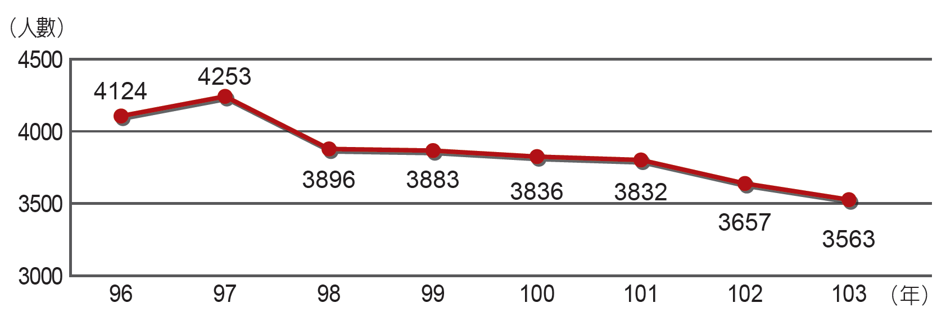
三 學群新生人數
※ 新生人數逐年緩步下降。
066

Slide 11
四 重點科系介紹
067

Slide 12
生命科學學群
科系小叮嚀
1.生命科學系（產業熱就業冷，跨領域找出路）
生物學次領域超過200個，選擇校系可參考各校發展重點及教授研究主題。
生科發展不跨領域不行，但專業深度要夠，才有辦法跨界。
念生科系須具備積極主動、好奇心及能忍受孤獨的心態。
067

Slide 13
生命科學學群
科系小叮嚀
2.生物醫學系（引領生技新藥與新療法的尖兵）
往更高階的專精領域邁進，保有自己的競爭力。
雖不能從事臨床醫學工作，但可進行醫學研究或開發新的醫療技術和藥物。
生技產業裡，也能以生醫的基礎，轉往生技專利工程師發展。
067

Slide 14
五 學長姐來帶路
彭毅弘 建國高級中學
臺灣大學生命科學系 雙主修財務金融學系
經驗分享
臺大生科系以多樣化課程為主軸，從大一的理工訓練、大二的生命科學，到大三、大四根據自己的興趣選課。因為修習國企系李吉仁教授開設的「管理學」，讓毅弘有機會幫助中小企業執行CMP專案，以改善經營模式來創造出最
大利益；整個過程中，我看到的是臺大財金系和國企系同學的差別。「環境決定你是怎樣的人，遇到怎樣的同學，你就會覺得世界是什麼樣子。」
067

Slide 15
五 學長姐來帶路
廖文寧 復興實驗高級中學
成功大學生物醫學工程學系
經驗分享
高中為三類組的文寧曾在選填志願時有過一番猶豫，而在蒐集資料之中，她發現醫工系正好結合她所熱愛的「醫學」與「工程」，且是以工程的方式來解決醫療問題。另一特點是，成大是綜合型大學，不僅工學院、醫學院皆擁有豐厚研究資源外，更提供學生到其他七個學院從事跨領域學習的多元機會，因此，成大醫工系無疑成為她心中的首選。
067

Slide 16
生命科學學群
05.生命科學學群-生命科學系

Slide 17
影片來源： YOUTUBE
生命科學學群-生命科學系
02’14

